Slide 2
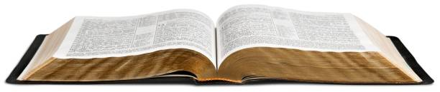
“Por lo demás, hermanos míos, fortaleceos en el Señor, y en el poder de su fuerza. (Efesios 6:10)
Notes:
¿Se olvidará la mujer de lo que dio a luz, para dejar de compadecerse del hijo de su vientre? Aunque olvide ella, yo nunca me olvidaré de ti. (Isaias 49:15)

Slide 3
“Vestíos de toda la armadura de Dios, para que podáis estar firmes contra las asechanzas del diablo. 12 Porque no tenemos lucha contra sangre y carne, sino contra principados, contra potestades, contra los gobernadores de las tinieblas de este siglo, contra huestes espirituales de maldad en las regiones celestes. 13 Por tanto, tomad toda la armadura de Dios, para que podáis resistir en el día malo, y habiendo acabado todo, estar firmes.” (Efesios 6:11-13)

Slide 4
Al vestir TODA la armadura de Dios, se nos garantiza:
Que estaremos preparados para la batalla.
El mantenernos firmes ante las asechanzas del diablo.
Que podremos resistir en el día malo.
La victoria ante las huestes de maldad.

Slide 5
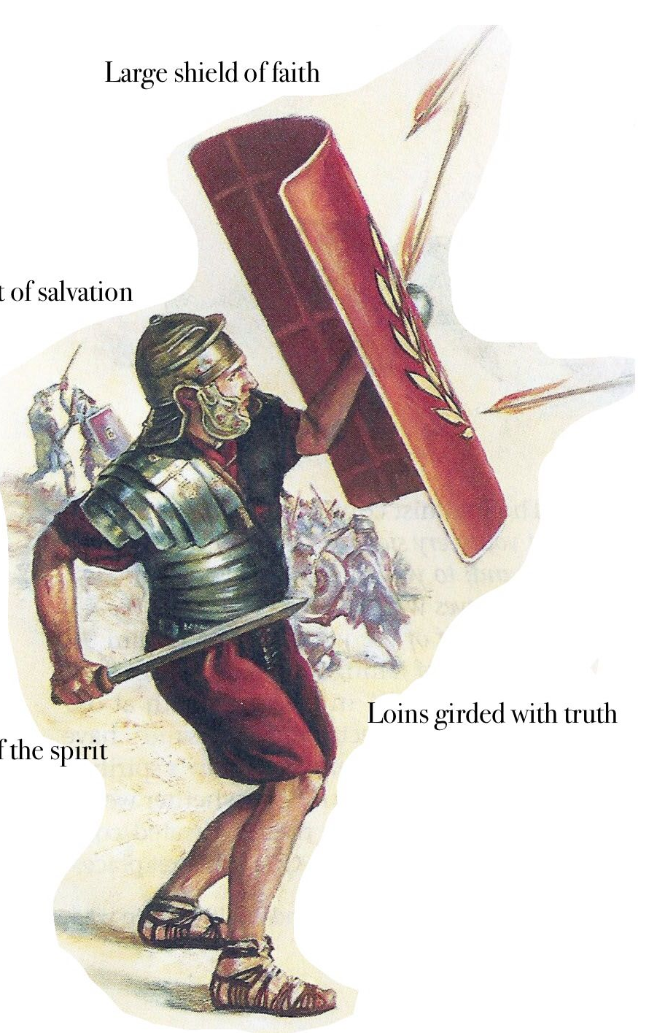
La batalla espiritual es de vida o muerte. Aquí no hay empates, o vencemos o somos vencidos. Pero recuerde que solo los vencedores podrán ser salvos y entrar a las mansiones de los cielos...

Slide 6
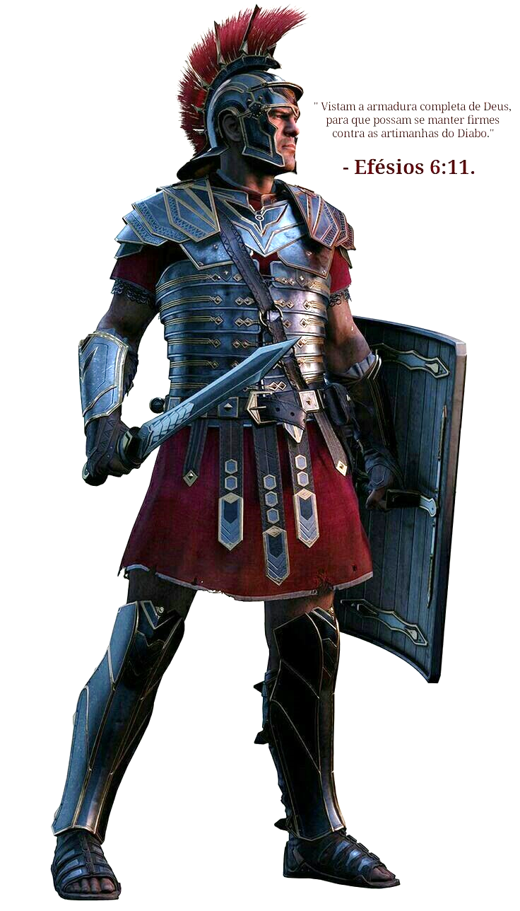
“Estad, pues, firmes, ceñidos vuestros lomos con la verdad, y vestidos con la coraza de justicia” (Efesios 6:14)
“Estad, pues, firmes, CEÑIDA VUESTRA CINTURA CON LA VERDAD” (LBLA)
“Manténganse firmes, ceñidos con el cinturón de la verdad” NVI

Slide 7
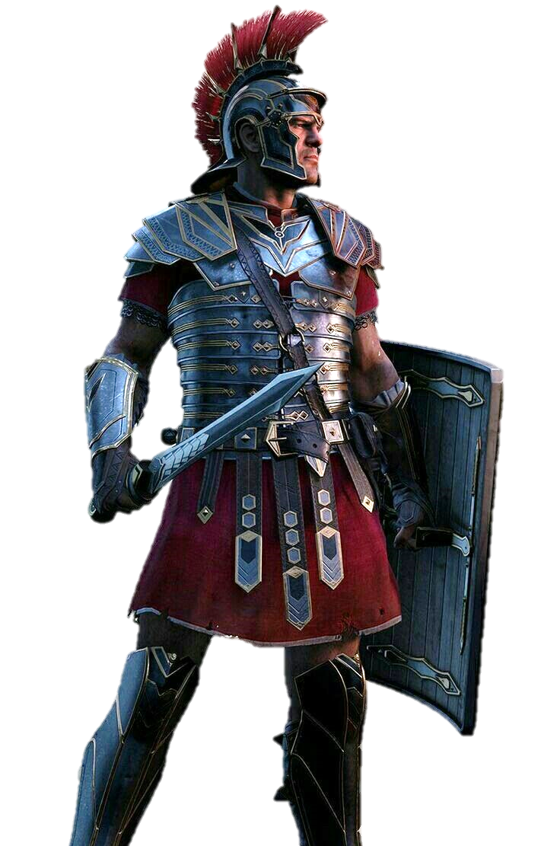

CEÑIDOS CON LA VERDAD

Slide 8
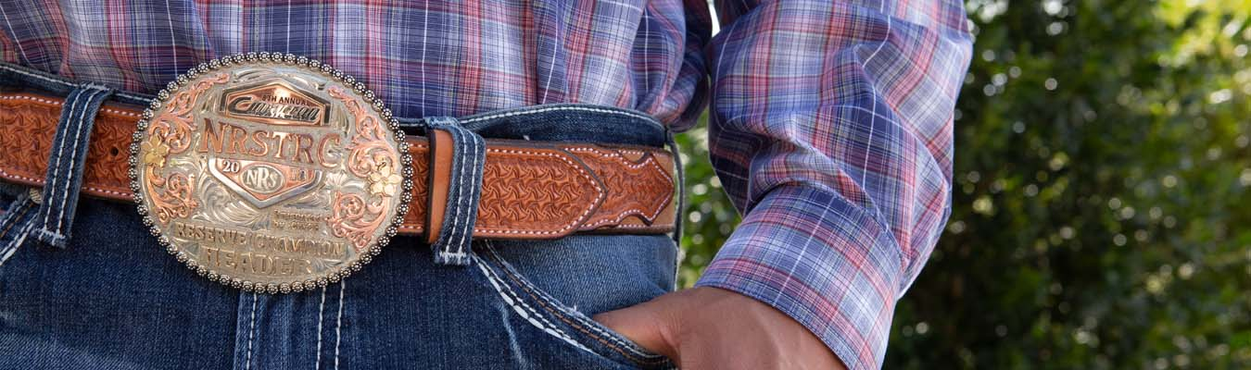
Los cinturones hoy en día se han vuelto un accesorio indispensable, principalmente entre los varones para sostener los pantalones…

Slide 9
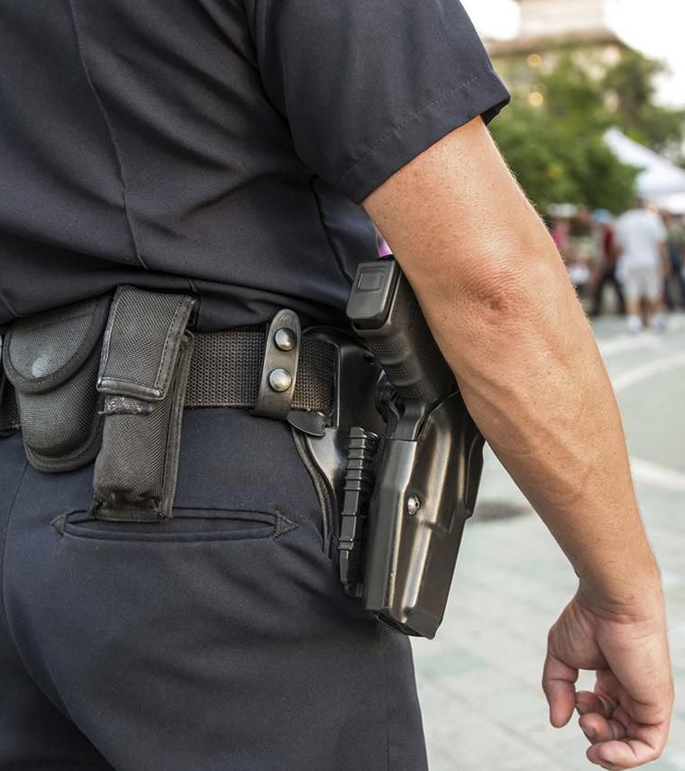
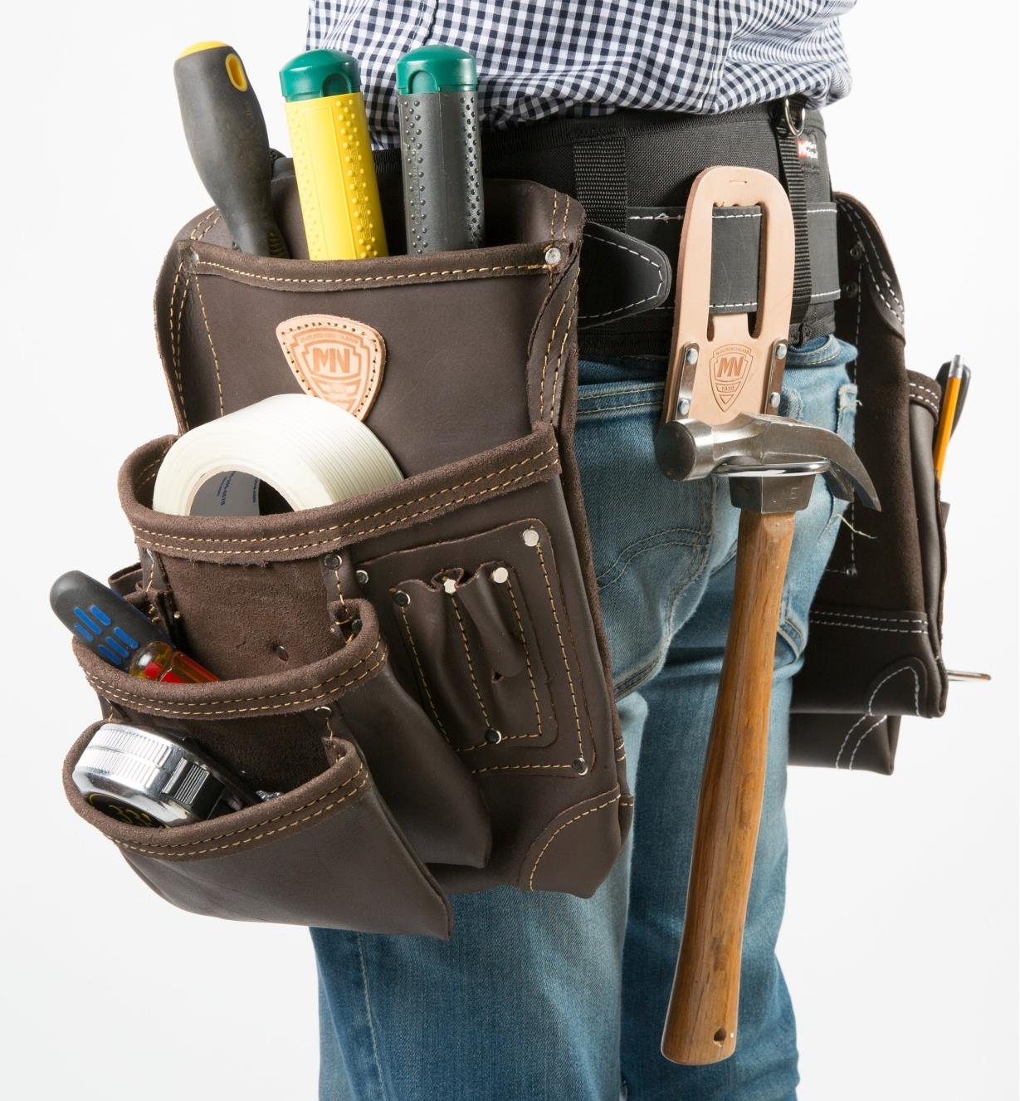
También en ciertos trabajos el cinturón es muy importante para portar herramientas…

Slide 10
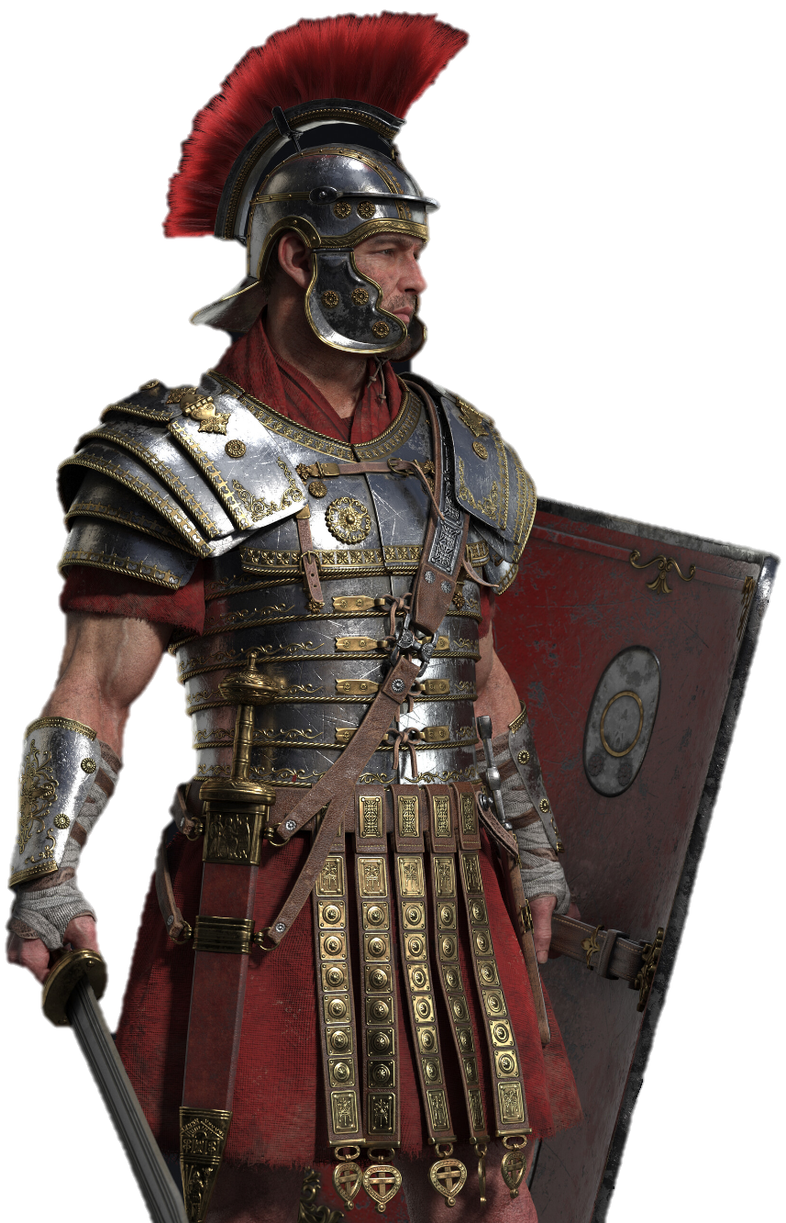
Implica preparación
Si un soldado no tenía ceñido sus lomos con este cinturón, NO estaba preparado para la batalla. Sus movimientos NO serían agiles, su túnica sería un estorbo y estaría muy limitado al pelear…

Slide 11
Implica preparación
Ceñirse los lomos era un acto de preparación para la acción…

Slide 12
Implica preparación
“Por tanto, ceñid los lomos de vuestro entendimiento, sed sobrios, y esperad por completo en la gracia que se os traerá cuando Jesucristo sea manifestado” (1ª Pedro 1:13)
“Por tanto, ceñid vuestro entendimiento para la acción;” (LBLA)

Slide 13
Implica preparación
Así que ningún soldado jamás se le ocurriría ir a la batalla sin tener bien ceñido este cinturón…

Slide 14
Implica la base de nuestra armadura
El cinturón de la verdad es la base de nuestra armadura. Todas las demás piezas de esta armadura se basan o se relacionan con la verdad. Si no tenemos la verdad, nuestra armadura será débil y finalmente fallará.

Slide 15
Implica la base de nuestra armadura
“Santifícalos en tu verdad; tu palabra es verdad” (Juan 17:17)

Slide 16
Implica la base de nuestra armadura
“Dijo entonces Jesús a los judíos que habían creído en él: Si vosotros permaneciereis en mi palabra, seréis verdaderamente mis discípulos; 32 y conoceréis la verdad, y la verdad os hará libres.” (Juan 8:31-32)

Slide 17
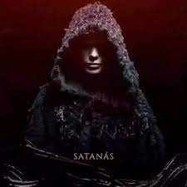
Implica la base de nuestra armadura
Una de las principales armas de nuestro adversario el diablo es la mentira…

Slide 18
Implica la base de nuestra armadura
“hasta que todos lleguemos a la unidad de la fe y del conocimiento del Hijo de Dios, a un varón perfecto, a la medida de la estatura de la plenitud de Cristo; 14 para que ya no seamos niños fluctuantes, llevados por doquiera de todo viento de doctrina, por estratagema de hombres que para engañar emplean con astucia las artimañas del error, 15 sino que siguiendo la verdad en amor, crezcamos en todo en aquel que es la cabeza, esto es, Cristo” (Efesios 4:13-15)

Slide 19
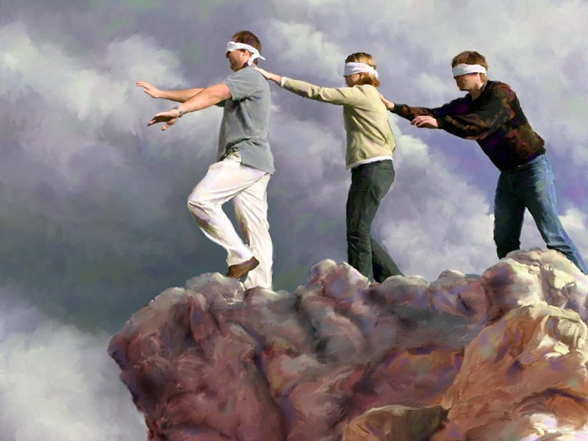
Si un ciego guía a otro ciego…
No hay excusa alguna que justifique a los que son engañados con las artimañas del error…

Slide 20
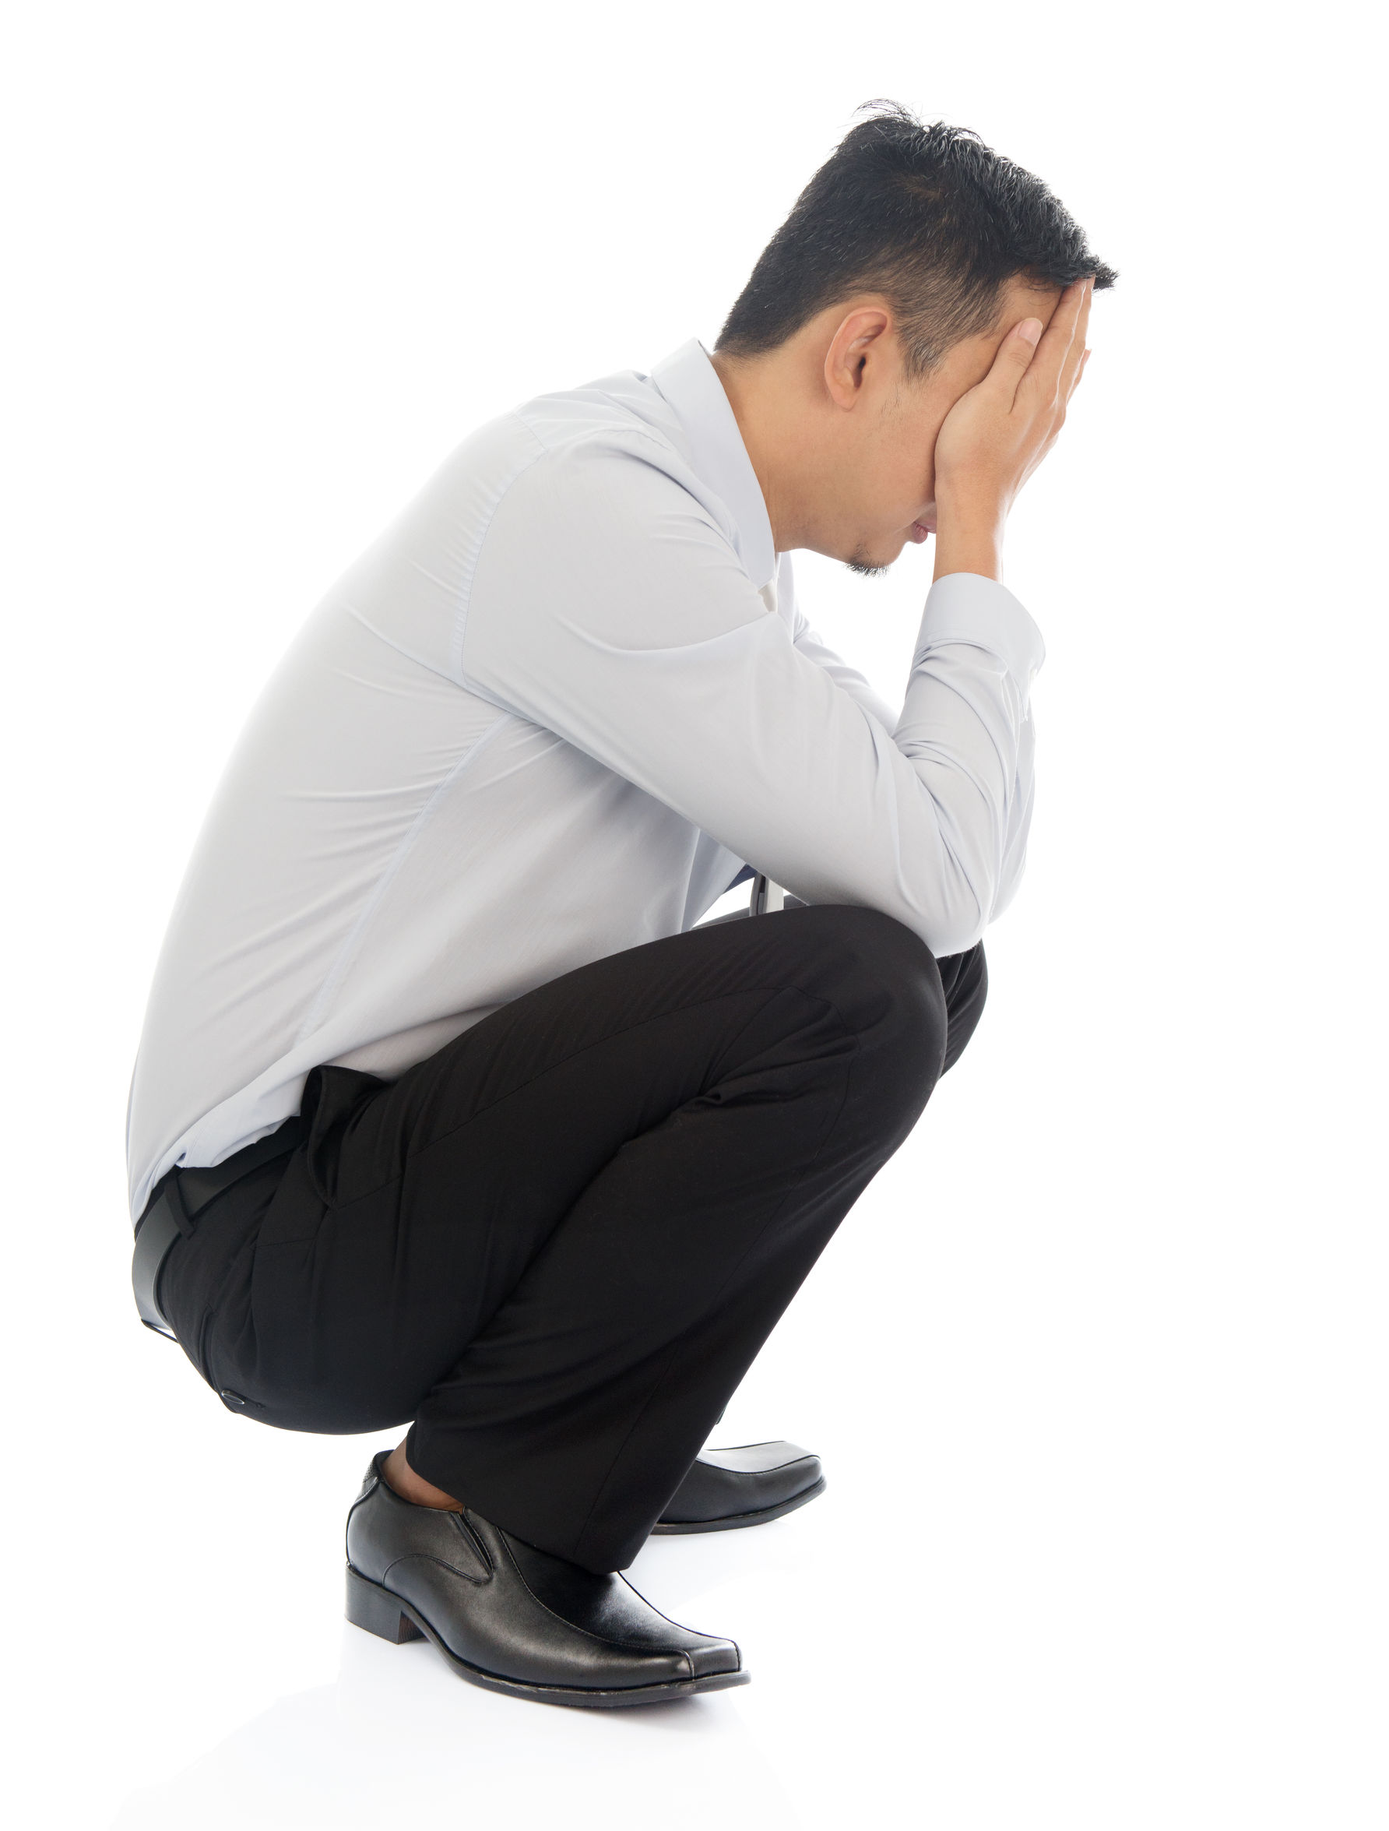
Si no estamos en la verdad, todo esfuerzo, todo trabajo, todo lo que podamos hacer e invertir, es vano…

Slide 21
De vestir coraza esta NO sería de justicia…
Nuestros pies pueden estar calzados, pero NO con el apresto del evangelio.
Nuestro escudo NO podrá defendernos de los dardos de fuego del maligno.
Nuestro yelmo NO será de Salvación, porque nadie será salvo creyendo o practicando el error.
Nuestra espada NO será la palabra de Dios

Slide 22
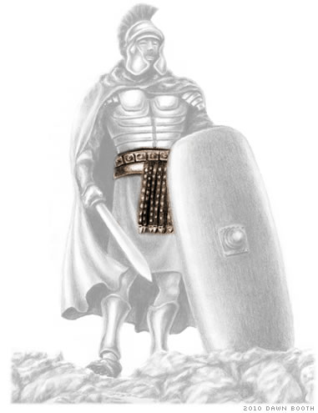
El cinturón de la verdad es la base de nuestra armadura y lo que mantiene todo en su lugar…

Slide 23
Implica estar bien adheridos a la verdad
Lo efectivo de un cinturón dependerá de que tan ajustado esté al cuerpo. Un cinturón flojo, en realidad NO sirve de mucho. Necesita estar ceñido.

Slide 24
Implica estar bien adheridos a la verdad
“Examinadlo todo; retened lo bueno” (1Tesalonisenses 5:21)

Slide 25
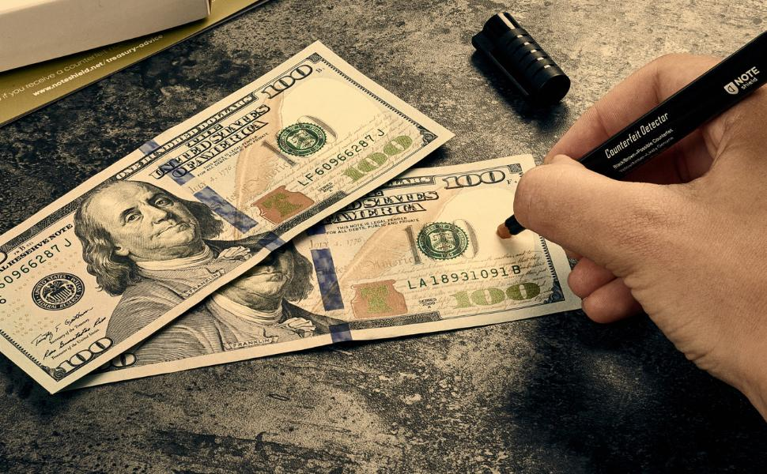
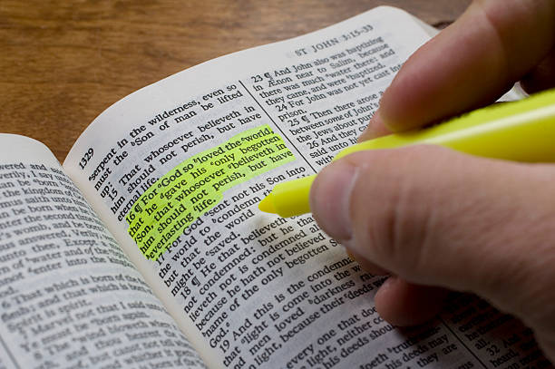
Así como en la tienda verifican con un plumón si el billete de $100 es falso o verdadero, de la misma manera nosotros por medio de la Escritura debemos verificar si una enseñanza es falsa o es verdadera...

Slide 26
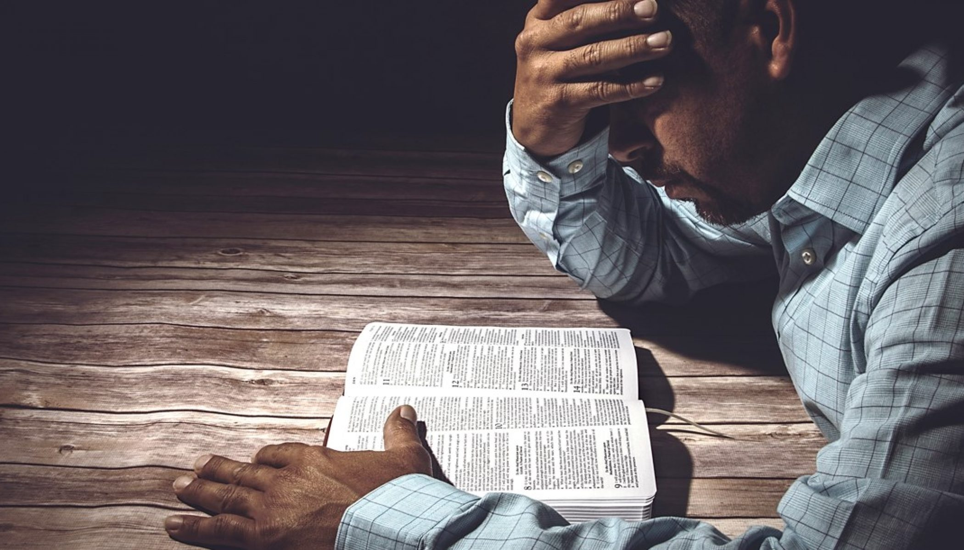
“Nunca se aparten de ti la misericordia y la verdad; Átalas a tu cuello, Escríbelas en la tabla de tu corazón; 4 Y hallarás gracia y buena opinión Ante los ojos de Dios y de los hombres.” (Proverbios 3:3-4)

Slide 27
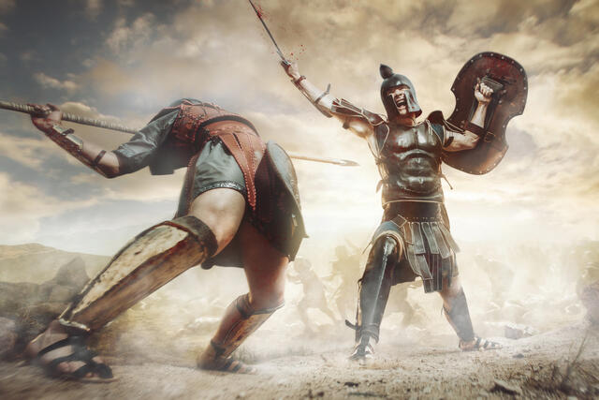
Las personas NO se dan cuenta que todo pensamiento, idea, creencia o practica alejada de la verdad les mantiene sin protección alguna contra Satanás y sus huestes de maldad…

Slide 28
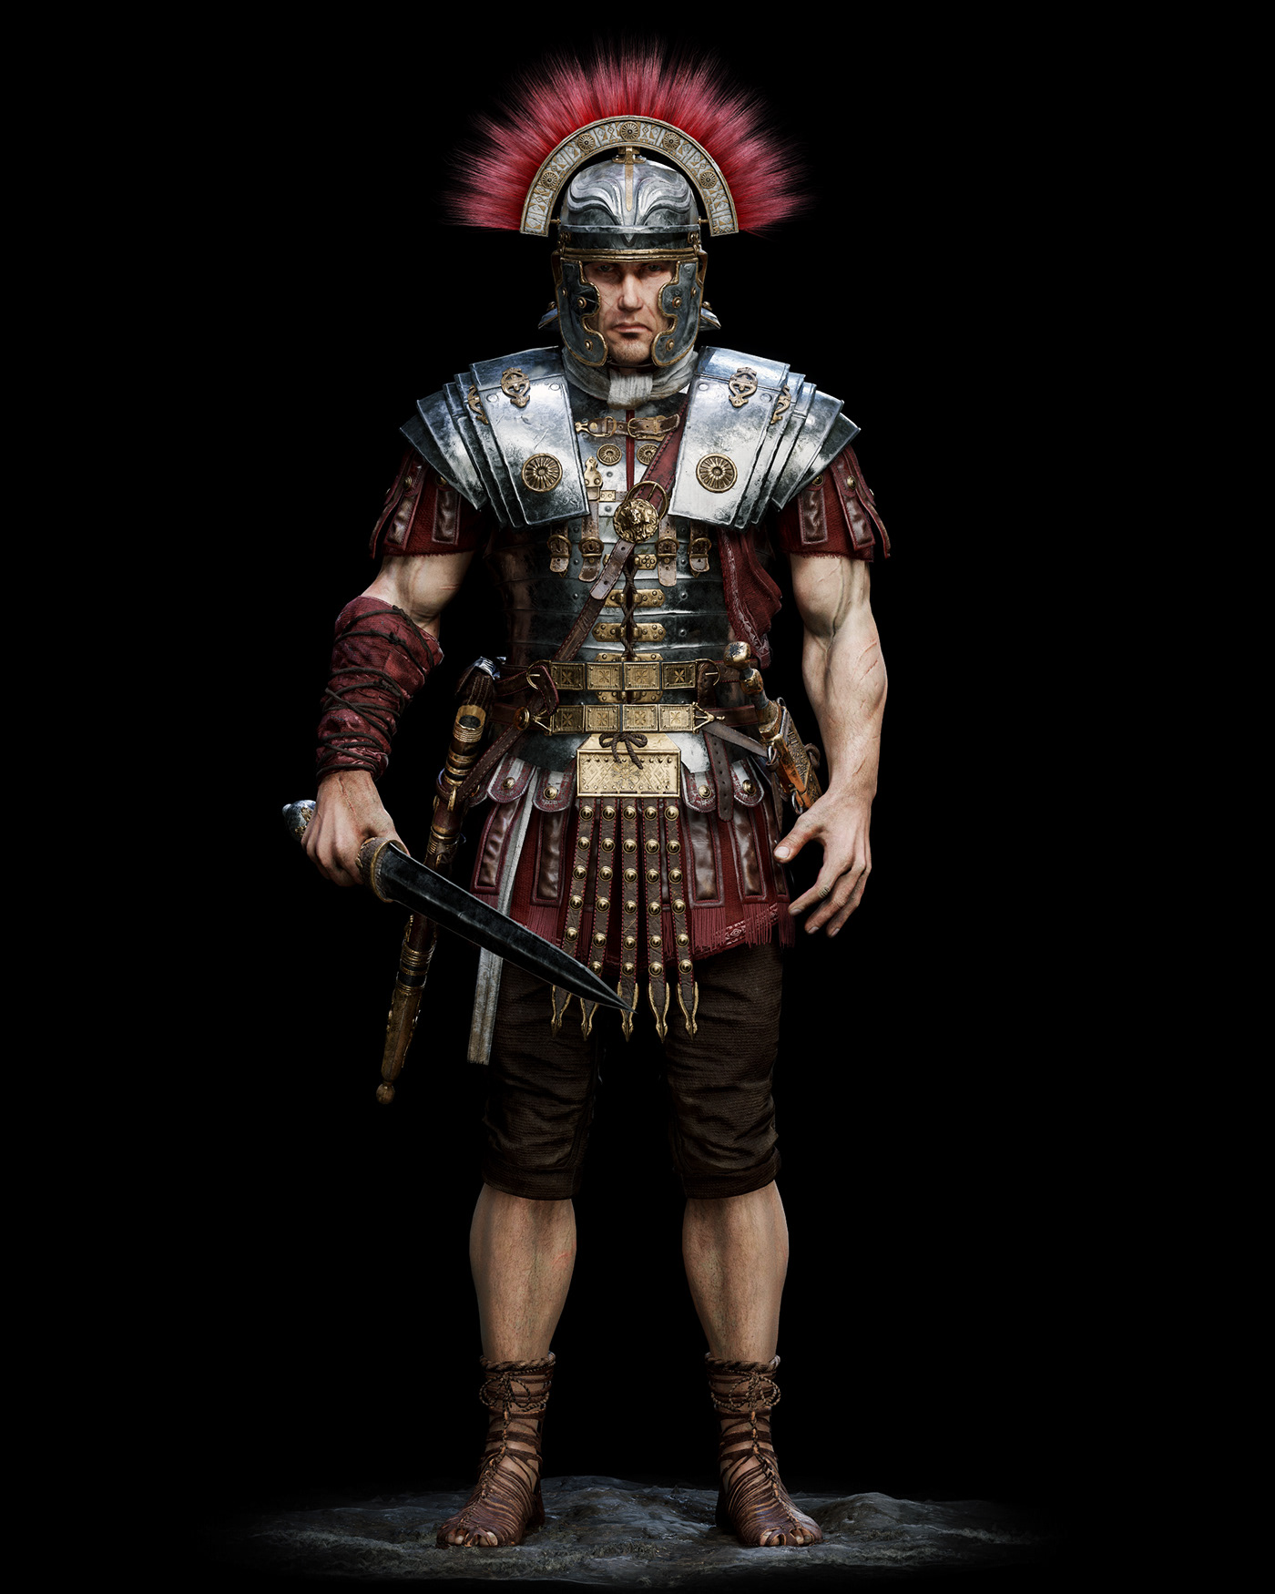
“Procura con diligencia presentarte a Dios aprobado, como obrero que no tiene de qué avergonzarse, que usa bien la palabra de verdad. 16 Mas evita profanas y vanas palabrerías, porque conducirán más y más a la impiedad. 17 Y su palabra carcomerá como gangrena; de los cuales son Himeneo y Fileto, 18 que se desviaron de la verdad, diciendo que la resurrección ya se efectuó, y trastornan la fe de algunos.” (2Timoteo 2:15-18)

Slide 29
CONCLUSIÓN

